Slide 1
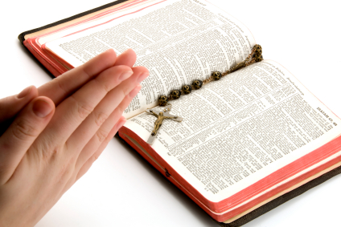
"KHÔNG BIẾT KINH THÁNH
LÀ KHÔNG BIẾT CHÚA KITÔ"
VUI HỌC KINH THÁNH
CHÚA NHẬT 28 THƯỜNG NIÊN - NĂM C

Slide 2
Trên đường lên Giê-ru-sa-lem, Đức Giê-su đi qua biên giới giữa hai miền Sa-ma-ri và Ga-li-lê. Lúc Người vào một làng kia, thì có mười người phong hủi đón gặp Người.
TIN MỪNG CHÚA GIÊSU THEO THÁNH LUCA

Slide 3
Họ dừng lại đằng xa và kêu lớn tiếng: "Lạy Thầy Giê-su, xin dủ lòng thương chúng tôi!" Thấy vậy, Đức Giê-su bảo họ:

Slide 4
"Hãy đi trình diện với các tư tế." Đang khi đi thì họ được sạch. Một người trong bọn, thấy mình được khỏi, liền quay trở lại và lớn tiếng tôn vinh Thiên Chúa.

Slide 5
Anh ta sấp mình dưới chân Đức Giê-su mà tạ ơn. Anh ta lại là người Sa-ma-ri. Đức Giê-su mới nói:

Slide 6
"Không phải cả mười người đều được sạch sao? Thế thì chín người kia đâu? Sao không thấy họ trở lại tôn vinh Thiên Chúa, mà chỉ có người ngoại bang này?"

Slide 7
Rồi Người nói với anh ta: "Đứng dậy về đi! Lòng tin của anh đã cứu chữa anh." "Triều Đại Thiên Chúa đang ở giữa các ông".

Slide 8
"KHÔNG BIẾT KINH THÁNH
LÀ KHÔNG BIẾT CHÚA KITÔ"
TRẮC NGHIỆM

Slide 9
1. Ở làng kia có mười người bị bệnh gì đón gặp Đức Giê-su?
A
  Câm và điếc
B
  Phong hủi
B
  Phong hủi
C
  Ma quỷ ám
D
  Bại liệt
Đáp án

Slide 10
2. Một người quay lại tôn vinh Thiên Chúa và sấp mình dưới chân Đức Giê-su là người thuộc miền nào?
A
  Ga-li-lê
B
  Ca-phác-na-um
C
  Sa-ma-ri
C
  Sa-ma-ri
D
  Giê-ru-sa-lem
Đáp án

Slide 11
3. Đức Giê-su đã cho người được khỏi bệnh biết là nhờ cái gì của anh đã cứu anh?
A
  Lòng tin
A
  Lòng tin
B
  Khôn ngoan
C
  Vô dụng
D
  Lòng biết ơn
Đáp án

Slide 12
4. Người phong cùi miền Samari trở lại gặp Đức Giêsu để làm gì?
A
  Tạ ơn.
A
  Tạ ơn.
B
  Xác nhận đã lành bệnh.
C
  Chăn chiên.
D
  Cả a, b và c đúng.
Đáp án

Slide 13
5. Khi gặp Đức Giêsu, những người mắc bệnh phong nói gì?
A
  Xin thương xót chúng tôi.
B
  Lạy thầy Giêsu, xin cứu chữa chúng tôi.
C
  Lạy thầy Giêsu, xin rủ lòng thương chúng tôi.
C
  Lạy thầy Giêsu, xin rủ lòng thương chúng tôi.
D
  Lạy thầy Giêsu, xin làm cho chúng tôi được sạch.
Đáp án

Slide 14
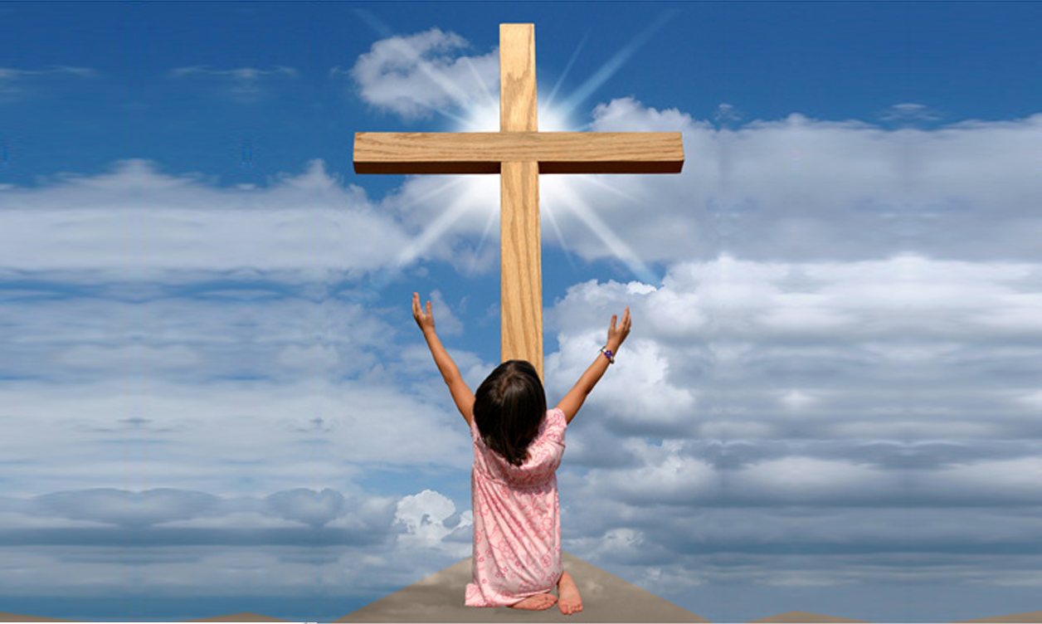
TÌM Ô CHỮ

Slide 15
1
 | N | G | O | Ạ | I | B | A | N | G
T | R | Ì | N | H | D | I | Ệ | N
 | Đ | Ứ | C | G | I | Ê | S | U
D | Ủ | L | Ò | N | G | T | H | Ư | Ơ | N | G
B | I | Ê | N | G | I | Ớ | I
 |  | T | H | I | Ê | N | C | H | Ú | A
HÀNG
DỌC
2
3
4
5
6
1. Sao không thấy họ trở lại tôn vinh Thiên Chúa, mà chỉ có người nào trở lại?
3. Ai đã chữa những người mắc bệnh phong?
2. Hãy đi và làm gì với các tư tế?
5. Đức Giê-su đi qua cái gì giữa hai miền Sa-ma-ri và Gia-li-lê?
6. Đức Giê-su nói: “Triều Đại của ai đang ở giữa các ông”?
4. Mười người phong hủi xin Đức Giê-su thế nào với họ?

Slide 16
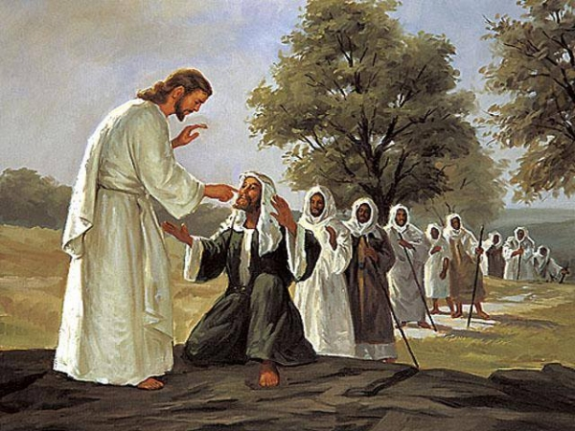

Slide 17
 | N | G | O | Ạ | I | B | A | N | G
T | R | Ì | N | H | D | I | Ệ | N
 | Đ | Ứ | C | G | I | Ế | S | U
D | Ủ | L | Ò | N | G | T | H | Ư | Ơ | N | G
B | I | Ê | N | G | I | Ơ | I
 |  | T | H | I | Ê | N | C | H | Ú | A

